Slide 1
II. LORA: LOW-RANK ADAPTATION OF
LARGE LANGUAGE MODELS

Slide 2
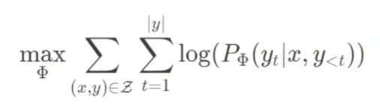
1. 논문 배경
논문 등장 배경
BERT 등장과 함께 많은 데이터로 사전학습하고 모델을 다양한 downstream Task에 adaptation하는 연구가 진행됨.
Fully fine-tuning 과정은 아래 식과 같이 표현됨.
Maximum Likelihood Estimation에 관한 수식
GPT-3의 경우 175 bilion의 파라미터를 가짐
많은 연산과 스토리지에 대한 코스트가 커짐 -> 전체 파인튜닝만으로는 해결이 어려움
Parameter efficient tuning 기법이 등장 -> LoRA 등장

Slide 3
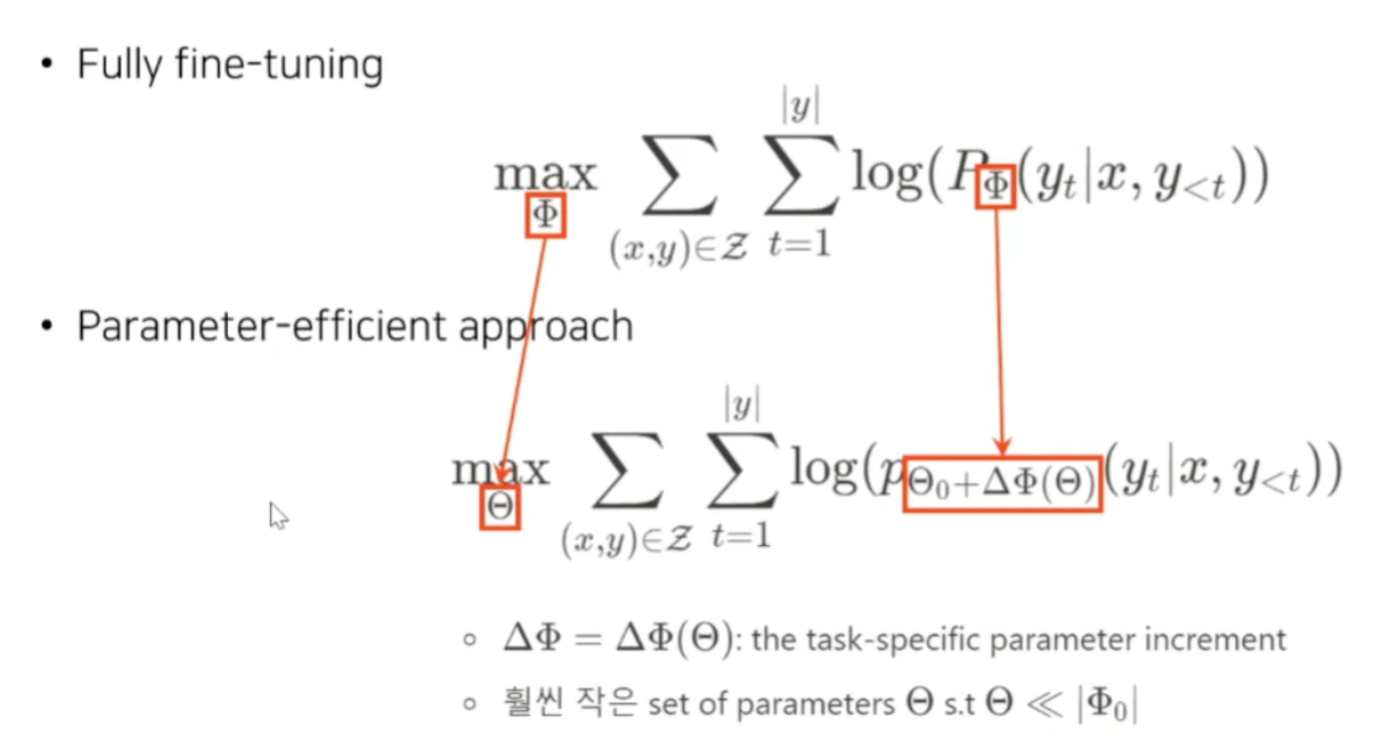
1. 논문 배경
논문 등장 배경
LoRA 수식 비교
파라미터 수는 theta로 감소. Original papameter에 대해 0.01%만 학습하여 update 진행
Delta pie theta를 더함 – 변화량을 더하는 것이 LoRA의 핵심

Slide 4
1. 논문 배경
Introduction
본 연구는 학습된 over-parameterized model이 실제로 low intrinsic dimension에 있다는 선행연구에서 영감을 얻음
LoRA : Low-Rank Adaptation
LoRA의 사용 시
사전 학습된 가중치를 고정된 상태로 유지하면서
Adaptation 중 dense layer의 변화에 대한 rank decomposition matrices를 최적화
이를 통해 신경망 일부 dense layer를 간접적으로 학습할 수 있음
Notes:
Gpt 모델이 커짐 – 과하게 파라미터화 되었다. = over parameterized model
과하게 커진 모델을 의미함. 175bilion, 530 bilion등..
과연 그 파라미터가 모두 필요한가. 내재되는 아래 차원이 있지 않을까하는
기존에 파라미터를 효율적으로 활용하고자하는 연구가 있었고 LoRA는 그러한 연구에서 영향을 받음
LoRA도 model adaptation을 하는데 low lank를 활용하겠다라는 것
Dense layer의 변화 = delta
컨텍스트 및 작업 JSON 문서의 길이를 추가하여 순위 이벤트당 평균 바이트 수를 추정합니다.

Slide 5
2. LoRA
Parameter Efficient Tuning 기존 연구
1. Add Adapter layers
feed forward output, multi head attention output을 adapter로 받아 adapter만 학습
- 한계
모델이 sequential한 구조로 형성되므로 inference latency가 발생
2. Optimizing some forms of the input layer activations(prefix tuning)
Key, value에 pre trained를 삽입
0.1%의 파라미터만 업데이트
- 한계
모델이 가용할 수 있는 sequence length가 제한하는 기법(=input data, ex) 512,1024,356)
포지셔널 임베딩을 사용하는 모델은 제한이 발생
학습과정에서 수렴하지 않고 진동하면서 최적화에 어려움이 있음
Notes:
Gpt 모델이 커짐 – 과하게 파라미터화 되었다. = over parameterized model
과하게 커진 모델을 의미함. 175bilion, 530 bilion등..
과연 그 파라미터가 모두 필요한가. 내재되는 아래 차원이 있지 않을까하는
기존에 파라미터를 효율적으로 활용하고자하는 연구가 있었고 LoRA는 그러한 연구에서 영향을 받음
LoRA도 model adaptation을 하는데 low lank를 활용하겠다라는 것
Dense layer의 변화 = delta
컨텍스트 및 작업 JSON 문서의 길이를 추가하여 순위 이벤트당 평균 바이트 수를 추정합니다.

Slide 6
2. LoRA
LoRA
nn.linear를 사용하는 모든 dense layer에 적용 가능(vision 분야도 가능)
Neural Network는 많은 dense layer를 포함하므로 유리함
Intrinsic dimensionality explains the effectiveness of language model fine-tuning
Over parameterized model은 low intrinsic dimention을 가진다라고 주장
RoBERTa는 200 trainable parameter로 원래 퍼포먼스의 90%를 달성
LoRA의 장점
학습 대상 파라미터 수가 적고 학습 처리량이 높으며 inference latency가 이전 연구보다 적음
그럼에도 불구하고 RoBERTa, DeBERTa, GPT-2, GPT-3에서 fine-tuning보다 같거나 더 나은 성능을 보여줌
Notes:
기본적으로 dense layer의 변화에 대해 간접적으로 업데이트를 하기 때문에
Dense layer가 많을수록 유리함

Slide 7
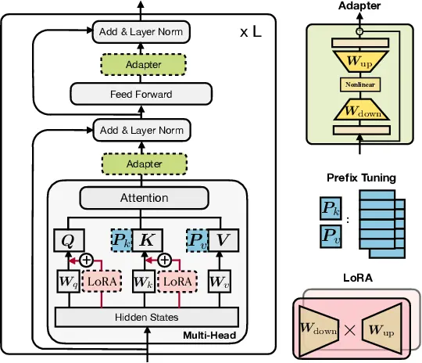
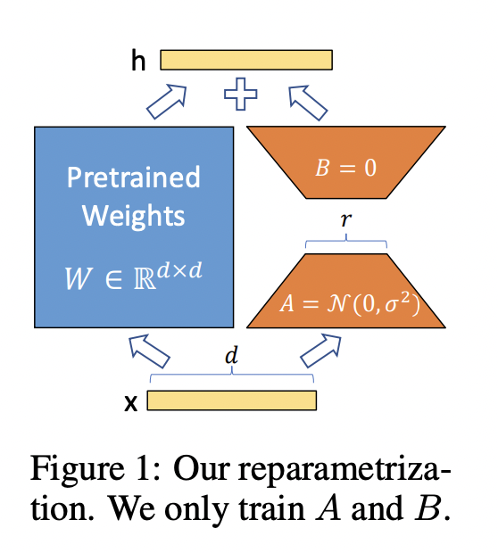
2. LoRA
Low-Rank parametrized update matrices
Adapter와 유사하게 down projection과 up projection 구조를 지닌다.
Notes:
기본적으로 dense layer의 변화에 대해 간접적으로 업데이트를 하기 때문에
Dense layer가 많을수록 유리함
가중치 업데이트는 weight의 변화량으로 진행되는데
이 변화량 또한 task에 adaptation하는 과정에서는 intrinsic rank가 낮다라는 가설
영감을 받은 건 오버 파라미터 모델이 실제 활용하는 파라미터 수는 매우 작았다는거고
여기는 가중치 업데이트 과정도 adaptation(=fine tuning) 중에는 실제 내재된 intrinsic rank는 작을 것이다.
적은 파라미터만으로도 대부분을 반영할 수 있을 것이다라고 가정함
원래는 변화량 더해서 backward gradient 계산하고 optimizer 취해서 계산한 변화량을 원래 weight에 더하여 계산하는데
이때 변화량을 BA로 approximation하겠다.
A matrix로 down projection, B matrix로 up projection해서 rank decomposion matrix에 대한
Matrix multiplication을 통해서 delta 변화량을 근사하는 것이 목적
수식적으로는 매우 단순함
학습과정에서 original weight는 frozen하여 업데이트하지 않음. Only A, B matrix만 학습 진행

Slide 8



2. LoRA
Low-Rank parametrized update matrices
가중치 업데이트 행렬이 low intrinsic rank를 가진다고 가설 설정
Dense layer의 변화를 rank decomposition matrics로 최적화한다.
사전학습된 weight W_0(175bilion) 행렬 중 nn.linear로 되어 있는 weight에 대한 행렬들의 업데이트를 low rank decomposition을 통해서 수행
Weight 변화량을 A, B matrix로 나눠서 근사함
A matrix는 down projection, B matrix는 up projection하여 rank decomposition matrix를 구현하고
Matrix multiplication을 통해 delta W를 근사하는 것이 목적.
이때 original weight는 frozen하고 A, B matrix만 학습 진행
Notes:
기본적으로 dense layer의 변화에 대해 간접적으로 업데이트를 하기 때문에
Dense layer가 많을수록 유리함
가중치 업데이트는 weight의 변화량으로 진행되는데
이 변화량 또한 task에 adaptation하는 과정에서는 intrinsic rank가 낮다라는 가설
영감을 받은 건 오버 파라미터 모델이 실제 활용하는 파라미터 수는 매우 작았다는거고
여기는 가중치 업데이트 과정도 adaptation(=fine tuning) 중에는 실제 내재된 intrinsic rank는 작을 것이다.
적은 파라미터만으로도 대부분을 반영할 수 있을 것이다라고 가정함
원래는 변화량 더해서 backward gradient 계산하고 optimizer 취해서 계산한 변화량을 원래 weight에 더하여 계산하는데
이때 변화량을 BA로 approximation하겠다.
A matrix로 down projection, B matrix로 up projection해서 rank decomposion matrix에 대한
Matrix multiplication을 통해서 delta 변화량을 근사하는 것이 목적
수식적으로는 매우 단순함
학습과정에서 original weight는 frozen하여 업데이트하지 않음. Only A, B matrix만 학습 진행

Slide 9
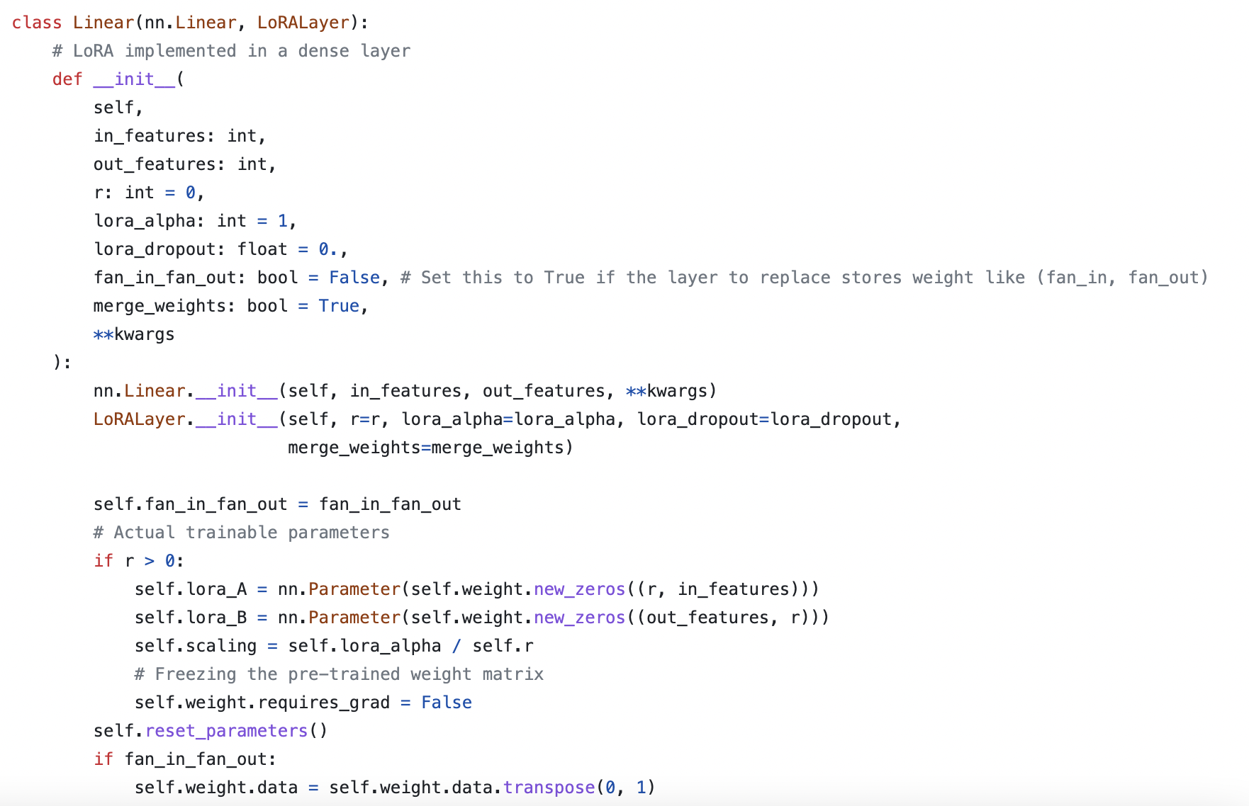
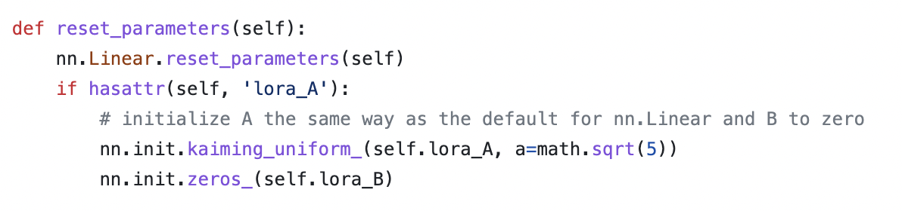
2. LoRA
Low-Rank parametrized update matrices
Notes:
기본적으로 dense layer의 변화에 대해 간접적으로 업데이트를 하기 때문에
Dense layer가 많을수록 유리함
가중치 업데이트는 weight의 변화량으로 진행되는데
이 변화량 또한 task에 adaptation하는 과정에서는 intrinsic rank가 낮다라는 가설
영감을 받은 건 오버 파라미터 모델이 실제 활용하는 파라미터 수는 매우 작았다는거고
여기는 가중치 업데이트 과정도 adaptation(=fine tuning) 중에는 실제 내재된 intrinsic rank는 작을 것이다.
적은 파라미터만으로도 대부분을 반영할 수 있을 것이다라고 가정함
원래는 변화량 더해서 backward gradient 계산하고 optimizer 취해서 계산한 변화량을 원래 weight에 더하여 계산하는데
이때 변화량을 BA로 approximation하겠다.
A matrix로 down projection, B matrix로 up projection해서 rank decomposion matrix에 대한
Matrix multiplication을 통해서 delta 변화량을 근사하는 것이 목적
수식적으로는 매우 단순함
학습과정에서 original weight는 frozen하여 업데이트하지 않음. Only A, B matrix만 학습 진행

Slide 10
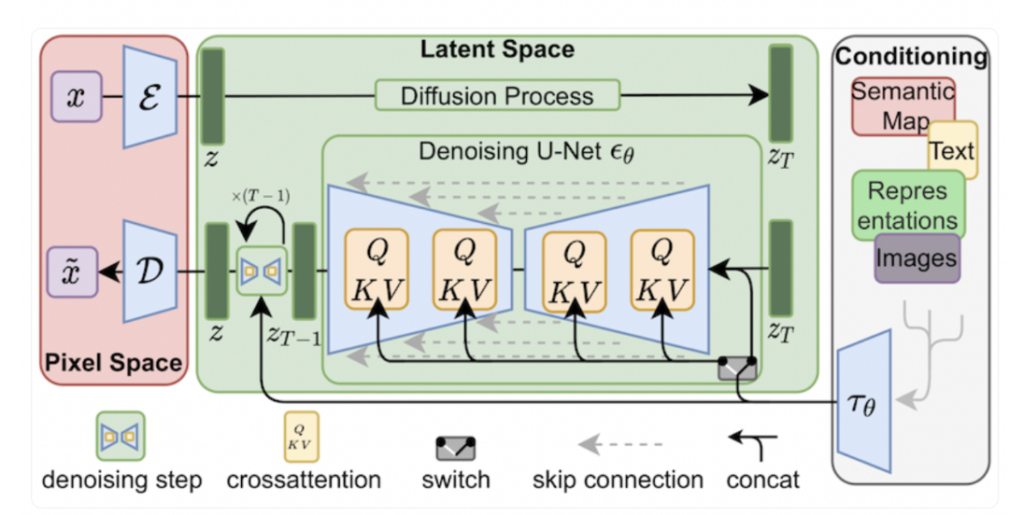
3. Stable diffusion LoRA
LoRA
LoRA 모델은 LLM의 트랜스포머 블록으로 제안되었지만 다른 분야에도 적용 가능
Stable diffusion의 Fine tuning에서 LoRA는 image representation을 출력하는 cross-attention layer에 적용됨
파인튜닝 대상 파라미터는 대략 3MB정도로 U-Net보다 천 배 이상 작음
Notes:
기존 W는 dxd
A는 rxd
B는 dxr
BA = dxd

Slide 11
3. Stable diffusion LoRA
LoRA의 Cross attention 적용
2배 빠른 학습 속도
2. 더 적은 GPU RAM
3. LoRA로 portable한 가중치 확보
파인튜닝 레이어 가중치는 3MB의 단일 파일로 저장
전체 모델이 아닌 파인튜닝 레이어만 배포하여 적용 가능
더 적은 모델 저장 공간과 다운로드 비용
Notes:
기존 W는 dxd
A는 rxd
B는 dxr
BA = dxd

Slide 12
4. Reference
참고문헌
Reference
[paper] : LoRA- Low-Rank Adaptation of Large Language Models
[blog] : Using LoRA for Efficient Stable Diffusion Fine-Tuning
[youtube] : https://www.youtube.com/watch?v=BJqwmDpa0wM
Notes:
기존 W는 dxd
A는 rxd
B는 dxr
BA = dxd

